Slide 1

项目管理案例作业1
小组成员：富莉 阿荣她娜 吕东晖

Slide 2

第一部分

Slide 3
长征电器公司现金流量表
年度 | 2002 | 2003 | 2004 | 2005 | 2006
投资 | -1000
成本 |  | -900 | -1500 | -1500 | -1500
收入 |  | 1000 | 2000 | 2000 | 2000
净现金流量 | -1000 | 100 | 500 | 500 | 500
12%的贴现系数 | 0.8929 | 0.7972 | 0.7118 | 0.6355 | 0.5674
净现值 | -892.9 | 79.72 | 355.9 | 317.75 | 283.7
累计净现值 | -892.9 | -813.18 | -457.28 | -139.53 | 144.17

Slide 4

1、（1）投资回收期=（累积净现值出现正值的年数-1）+上一年累积净现值的绝对值/出现正值年份净现值
=4-1+139.53/283.7=3.49
（2）投资收益率=1/投资回收期=1/3.49=28.65%
因为该项目的投资收益率为28.65%，大于该行
业的标准投资收益率为20%，所以项目投资
可行。

Slide 5

2、进行该项目的敏感度分析可以从以下几个方面：项目投资成本、经营收入、生产销售成本、项目建设周期。
3、
盈亏平衡点=固定成本/（单位产品销售收入-单位产品销售成本）
=3000000/(3000-2000)=3000(台)
该企业滚筒洗衣机生产销售的盈亏平衡点。

Slide 6
第二部分

Slide 7

4、 建议采用矩阵性项目组织形式。
即在由总经理直接领导各职能部门经理的同时，任命一项目经理，直接接受总经理的领导，全权负责滚筒洗衣机项目的规划实施等工作。该项目经理根据项目需要，组建项目团队。项目中的部分人员接受项目经理和职能经理的双重领导。同时，根据项目需要，可成立专职的项目管理办公室，接受项目经理的直接领导，辅助项目经理进行项目的计划、组织、协调等工作。
同时又以下两点考虑：
应该从本项目需要出发，由专职项目经理统筹考虑该项目的资源配置、任务安排、协调组织等，从而保障该项目的成功；
采取该项目组织形式，可综合利用各职能部门的专业优势，从而增强该项目的技术支持和人才支撑等。

Slide 8
5、目标1： 研制新款“全自动滚筒洗衣机”，单机生产成本控制在每台1500元以下，累积无故障运转时间超过5000小时。
目标2： 进度要求，自2002年1月1日至2002年6月30日。
目标3： 费用要求，研制总费用控制在600万元以内。

Slide 9

6、为了保证全自动滚筒洗衣机的研制取得成功，你需要落实参与项目各方面人员或组织在项目实施过程的责任，在项目管理中责任的分派一般用 职责矩阵 进行表示。

Slide 10
7、表2 全自动滚筒洗衣机研制项目的生命周期及主要方法和技术
阶段 序号 | 阶段 名称 | 阶段主要项目管理方法或技术
阶段1 | 启动阶段 | 成本—收益分析、SWOT分析、德尔菲法、敏感度分析
阶段2 | 计划阶段 | 甘特图、PERT、WBS、职责矩阵
阶段3 | 实施阶段 | 挣值法、鱼骨图、直方图、帕累托图
阶段4 | 收尾阶段 | 前后比较法、有无比较法、投资回收期、内部收益率

Slide 11
第三部分

Slide 12
1、表3 全自动滚筒洗衣机研制项目工作分解表
总体方案 | 传动装置制造 | 电动机试制
总体设计 | 电脑控制系统 | 电动机测试
单元设计 | 电脑控制系统测试 | 总装与测试
机体 | 电脑控制系统设计 | 总装
机体设计 | 电脑控制系统试制 | 测试
壳体制造 | 电动机 | 项目管理
滚筒制造 | 电动机设计

Slide 13
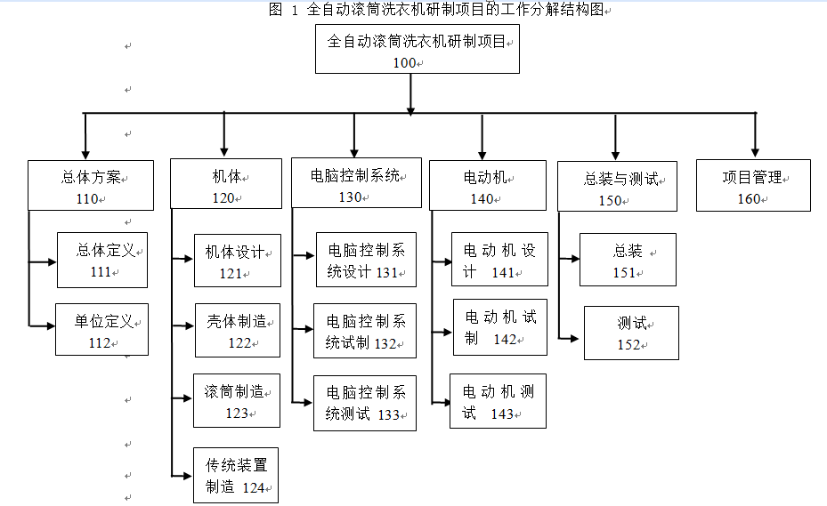
2、

Slide 14
第四部分

Slide 15
全自动滚筒洗衣机研制项目双代号网络计划图
D
E
30
20
C
F
20
10
M
N
A
B
J
K
L
20
40
10
20
15
15
20
30
I
H
G
30
30

Slide 16
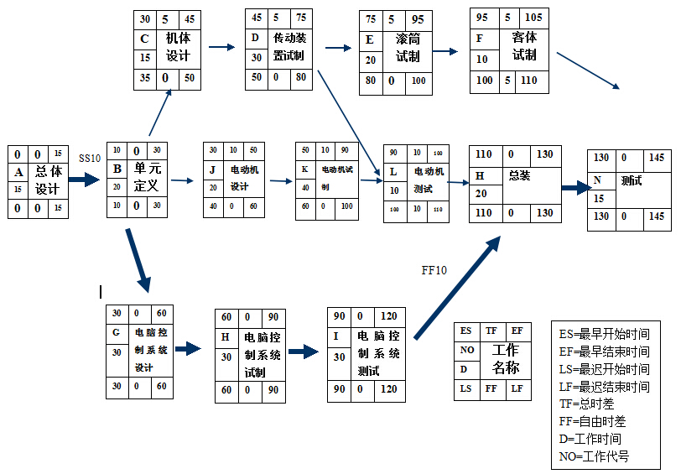
全自动滚筒洗衣机研制项目单代号网络计划图

Slide 17

4. 根据3计算结果，该项目的总工期为 145 。

Slide 18
Thank you!

